Slide 1

Examenvoorlichting
Hub van Doornecollege
VMBO basis + kader

Slide 2
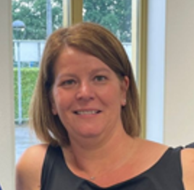
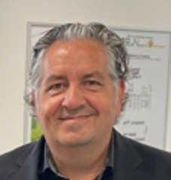
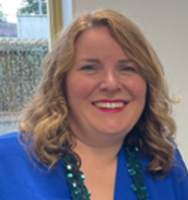
Examencommissie
Examensecretaris: Mevr. M. Bos
(sector D&P)
m.bos@onderwijscampusdeurne.nl
Voorzitter: Dhr. M. van de Weijer
(sector Techniek)
m.vandeweijer@onderwijscampusdeurne.nl
Lid: Mevr. L. van Griensven
(sector ZSW-HBR)
l.vangriensven@onderwijscampusdeurne.nl

Slide 3
Examendossier (ED)
- ED is al gestart in Klas 3
- Welke cijfers tellen mee?
  Beroepsgericht en LO → alle cijfers, hele jaar;
  AVO-vakken → alleen cijfers periode 3;
  Maatschappijleer is einde klas 3 afgerond;
  CKV is einde klas 3 afgerond (moet voldoende zijn).

Slide 4
Examendossier (ED)
- Vervolg in Klas 4
- Welke cijfers tellen mee?
  Beroepsgericht en LO → alle cijfers
  AVO-vakken → alle cijfers
  4 keuzevakken vormen samen 1 cijfer
  (Let op: een keuzevak mag niet lager zijn dan een 4!)

Slide 5
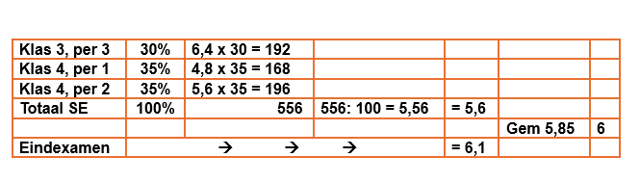
Rekenvoorbeeld SE + CE (AVO vak)

Slide 6
PTA
Wat is het?
Een overzicht van alle examenstof van alle vakken:
  Wat wordt behandeld en wanneer?
  Wat wordt getoetst en wanneer?
  Hoe zwaar telt alles mee?
  Waar staat het PTA?
  Het PTA is te vinden op de website

Slide 7
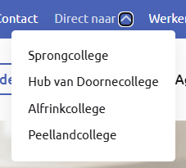

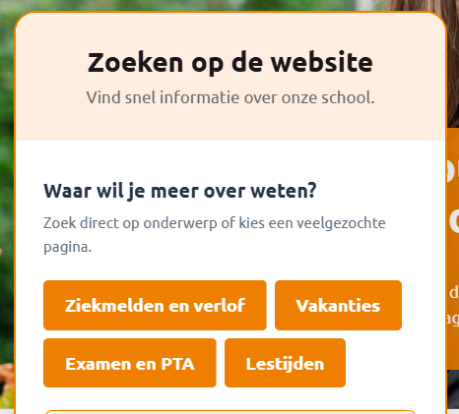
www.onderwijscampusdeurne.nl
Klik op →

Slide 8
Tentamenweken
In klas 4 eindigt elke periode met een tentamenweek.
BB → Les 1 (60 min) KB → lesuur 1+2 (90 min)
Tentamenweek 1 is in week 48 (november)
Tentamenweek 2 is in week 10 (maart)
ALLE toetsen in leerjaar 3 en 4 (VD-PW-TT) worden afgenomen onder de voorwaarden van het Examenreglement.

Slide 9
Herkansingen
Na afloop van de TT-week: 1 AVO vak herkansen.
Je mag ook een Keuzevak Beroepsgericht herkansen (in overleg met de vakdocent)
Opgeven voor herkansing
Digitaal (formulier via magister)
Niet (op tijd) opgegeven = niet herkansen

Slide 10
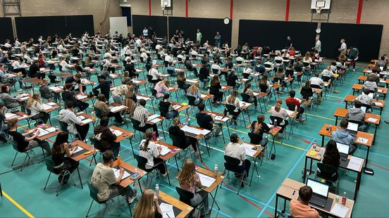

Slide 11
Het Centrale Eindexamen (CE)
Digitaal examen
Flexibele afname
LET OP: andere data dan landelijke examens
Kijk goed op onze website of magister en houd de mailing hierover goed in de gaten.

Slide 12
Data Basisberoepsgerichte leerweg:
Week 48: Tentamenweek 1
Week 51: Herkansing 1
Week 10: Tentamenweek 2
Week 12: Laatste lesweek (maandag en dinsdag)
Week 12: Herkansing 2
Week 12: Donderdag 25 maart: wegdag
Week 13: Praktijkexamens (CSPE) vanaf donderdag 1 april
Week 16: Digitale Eindexamens BB
Week 17-18: Meivakantie
Week 22/23: Gala
Week 24: Uitslagdag (woensdag 16 juni)
Week 25: Herexamens
Week 26: Diploma-uitreiking

Slide 13
Data Kaderberoepsgerichte leerweg:
Week 48: Tentamenweek 1
Week 51: Herkansing 1
Week 10: Tentamenweek 2
Week 12: Laatste lesweek (maandag en dinsdag)
Week 12: Herkansing 2
Week 12: Donderdag 25 maart: wegdag
Week 13: Praktijkexamens (CSPE) vanaf donderdag 1 april
Week 17-18: Meivakantie
Week 19: Digitale examens (tot uiterlijk 21 mei)
Week 22/23: Gala
Week 24: Uitslagdag (woensdag 16 juni)
Week 25: Herexamens
Week 26: Diploma-uitreiking

Slide 14
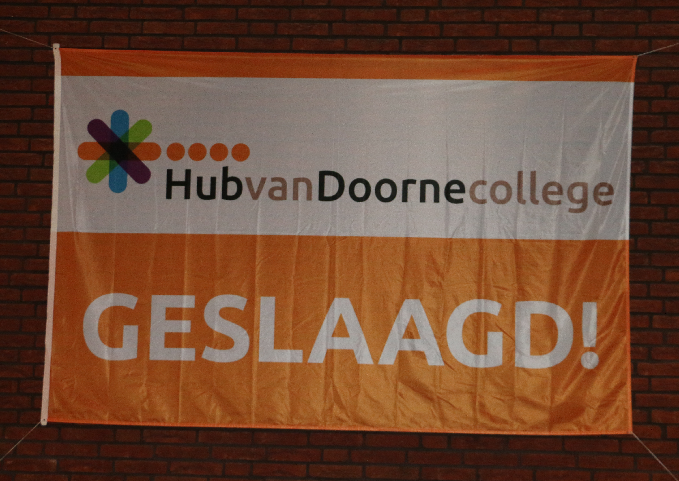
Wanneer ben je geslaagd?
Als je allemaal voldoendes hebt;
Als je 1 vijf hebt en de rest voldoende;
Als je 2 vijven (of 1 vier) hebt, 1 zeven en de rest voldoende;
LO en Kunstvakken 1 voldoende of goed;
Nederlands moet 5 of hoger zijn;
Beroepsgerichte keuzevakken moet 4 of hoger zijn;
Gemiddelde cijfer van alle CE’s en CSPE moet 5,5 of hoger zijn.
LWT: alles voldoende!

Slide 15
Tenslotte
Veel informatie
Misschien nog vragen
Neem gerust contact op
Mail: zie dia ‘Examencommissie’
Telefonisch (via school).
Bedankt voor uw aandacht,
Mevr. Bos, Mevr. Van Griensven en Dhr. Van de Weijer

Slide 16

Doorstromen: van vmbo naar mbo

Slide 17
Onderwerpen
Vmbo-mbo
ROC / AOC
Niveaus
Aanmelden
Meeloopdag

Slide 18
Vmbo-mbo
vmbo= voorbereidend middelbaar beroepsonderwijs
mbo= middelbaar beroepsonderwijs
Vmbo kent 4 leerwegen:
Basisberoepsgerichte leerweg (HC)
Kaderberoepsgerichte leerweg (HC)
Gemengde leerweg (AC)
Theoretische leerweg (AC)

Slide 19
Mbo opleidingen
ROC = Regionaal Opleidingscentrum
AOC = Agrarisch Opleidingscentrum
Vakopleidingen
ROC Ter AA Summa College Gilde Opleidingen | AOC Yuverta Helmond Eindhoven Horst | Vakopleiding SintLucas De Rooi Pannen SVO

Slide 20
Mbo opleidingen
niveau | opleiding
4 | middenkader | specialisten
3 | vak
2 | basisberoeps
1 | entree

Slide 21
Toelating
ongediplomeerd | niveau 1 = entree
basisberoepsgerichte leerweg | niveau 2
kaderberoepsgerichte leerweg gemengde leerweg theoretische leerweg | niveau 3 en 4

Slide 22
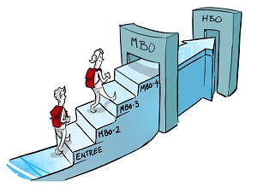
Doorstroom
Hbo = niveau 5

Slide 23
BOL en BBL
BOL (Beroeps Opleidende Leerweg)
5 dagen school, met stage
BBL (Beroeps Begeleidende Leerweg)
4 dagen werken, 1 dag school
Arbeidsovereenkomst verplicht
Geen werk = geen school

Slide 24
Aanmelden
Voor elke opleiding: start met aanmelden op de site.
Aanmelden kan alleen met een DigiD.
Nog geen DigiD? → vraag deze zo snel mogelijk aan!
Invullen van doorstroomdossier in InterGRIP om aanmelding compleet te maken.

Slide 25
Digitaal aanmelden
InterGRIP
Inloggen: in een mentorles
Dossier aanmaken: deel A invullen
Dossier gaat naar mentor: deel B invullen
Leerling en ouders tekenen voor akkoord (digitaal)

Slide 26
Op tijd
Opleidingen met beperkt aantal plaatsen:
Yuverta: vanaf maandag 2 november
Summa College: vanaf dinsdag 13 oktober
Voor de meeste andere opleidingen
Aanmelden vanaf 1 oktober tot uiterlijk 1 april 2027
Op tijd aangemeld = geplaatst
Opleidingen met beperkt aantal plaatsen
Document verkrijgbaar in de plaza

Slide 27
Meeloopdag
Aanmelden voor meeloopdagen: via de site van de opleiding
Verlof aanvragen op de normale manier, via de mentor. Verlof wordt altijd toegekend, behalve als er op die dag ook toetsen of examens e.d. gepland zijn!

Slide 28
Informatie
Kiesmbo.nl
Informatie via de mentor
Bezoek open dagen
Scholenmarkt
Netwerken: ken je iemand die………
Meer informatie in de plaza

Slide 29
Mentor is de spil
Doorverwijzing naar
decaan
doorstroomcoach = begeleiding voor langere periode
Jolien Grondhuis – j.grondhuis@onderwijscampusdeurne.nl

Slide 30
Vragen?

Slide 31
Dank voor uw aandacht.

